Slide 1
Антон Павлович Чехов «Мальчики»
Литературное чтение,
4класс
Зуева Елена Богдановна

Slide 2
План урока
Речевая пятиминутка.
Словарная работа.
Проверка домашнего задания.
Работа над рассказом А.П. Чехова «Мальчики».
Домашнее задание.

Slide 3
Речевая пятиминутка.
как | кок | кук | кык
кяк | кёк | кюк | кик
кек | кан | кон | кун
кын | кян | кён | кюн
кин | кен | нак | нок
нук | нык | няк | нёк

Slide 4
БРАТ | ВРЕД | ГРИБ | ЗВУК | КРАН | КЛЮВ
БРОСЬ | ВРОЗЬ | ДРУГ | ЗНАК | КРУГ | КНУТ
БРАТЬ | ВДОЛЬ | ДВОР | ЗНАТЬ | КЛЮЧ | КЛУБ
БАНТ | ВЗЯТЬ | ДВЕРЬ | ЖГУТ | КЛЕЩ | КРАБ
БИНТ | ВХОД | ДРЕЛЬ | КРОТ | КЛЕТЬ | КЛИН
БОРЩ | ГЛУП | КВАС | ПЛЮС | ПЛЯС | КРОТ
ВНУК | ГЛАЗ | ПРУТ | ПЛЮЩ | ПЛЯЖ | КРАН
ВРАГ | ГРЕТЬ | ПЛОТ | ВРЕД | БАНТ | ДВЕРЬ

Slide 5
ЧЕХОВ Антон Павлович (1860-1904)
Русский писатель, почетный
академик Петербургской АН (1900
02). Начинал как автор фельетонов
и коротких юмористических
рассказов (псевдоним — Антоша
Чехонте и др.).
Основные темы творчества —
идейные искания интеллигенции,
недовольство обывательским
существованием одних, душевная
«смиренность» перед пошлостью
жизни других («Скучная история»,
1889; «Дуэль», 1891; «Дом с
мезонином», 1896; «Ионыч», 1898;
«Дама с собачкой», 1899).

Slide 6
Словарная работа
низкие и широкие сани с расходящимися по бокам облучком.
РОЗВАЛЬНИ
БАШЛЫК
СЮРТУК
САМОЕДЫ
суконный тёплый головной убор – остроугольный колпак с длинными концами, надеваемый поверх шапки
род длинного двубортного пиджака, обычно в талию
старое название ненцев и некоторых других северных народов

Slide 7
постройка с боку главного здания или во дворе большого здания
ФЛИГЕЛЬ
ПРИКАЗЧИК
УРЯДНИК
наёмный служащий в торговом заведении, продавец;
управляющий имением
в царской армии: казачий унтер – офицер;
в царской России: нижний чин уездной полиции.

Slide 8
Подбери синонимы к словам:
СЛОВА, СХОЖИЕ ПО СМЫСЛУ
ИСПУГАННО
ОЗЯБШИЙ
ЗАЧИНШИК

Slide 9
Подбери антонимы к словам:
СЛОВА, ПРОТИВОПОЛОЖНЫЕ ПО СЛЫСЛУ
УВЛЕКАТЕЛЬНЫЙ
НЕУСТРАШИМЫЙ

Slide 10
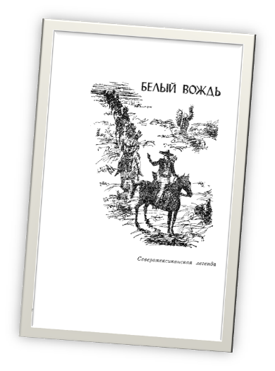
Майн Рид

Slide 11
БИЗОН
ПАМПАСЫ
МУСТАНГ
ИНДЕЙЦЫ
МОСКИТ
крупное полорогое парнокопытное животное с мягкой шерстью, дикий североамериканский бык
южноамериканские степи
одичавшая домашняя лошадь североамериканских прерий
общее название коренных племён и народностей древнего происхождения, населявших до появления европейцев Южную и Северную Америку
мелкое двукрылое насекомое южных стран, причиняющее болезненные укусы

Slide 12
ТЕРМИТ
ПЛАНТАЦИИ
ЧЕЧЕВИЦА
общественное насекомое жарких стран, живущее большими колониями, вредитель древесины, кожи, бумаги, сельскохозяйственных продуктов
большое хозяйство, в котором возделывают сельскохозяйственные культуры
растение семейства бобовых, а также его круглые, с двух сторон выпуклые, зёрна

Slide 13
Домашнее задание:
1. Повторить раздел «Чудесный мир классики», стр.40 – 136.
2. Ответить на вопросы «Проверь себя»,
стр. 137 – 138

Slide 14
Сегодня на уроке я узнал …
Мне было интересно познакомиться с
рассказом А.П.Чехова «Мальчики» потому
что …

Slide 15
Спасибо за урок

